Slide 1
муниципальное бюджетное дошкольное образовательное учреждение______
«Детский сад № 41 «Зоренька» города Чебоксары Чувашской_____
Креативные развивающие игры схемы для детей старшего дошкольного возраста с использованием компьютерных технологий
Савченкова Валентина Ивановна
Музыкальный руководитель
2013 г

Slide 2
Цель: использовать педагогические методы и приемы с применением информационных технологий
ИГРЫ-ВИКТОРИНЫ
с использованием компьютерных технологий
Задачи: Прививать интерес к устному народному творчеству, трудолюбию, выражать свое отношение к конкретному поступку литературного героя, понимать скрытые мотивы поведения персонажей;
Учить безопасному поведению детей;
Развивать воображение, логическое мышление, творчество и связную речь.

Slide 3
Раскрасьте три кружочка розовым цветом
и отгадайте название сказки.

Slide 4
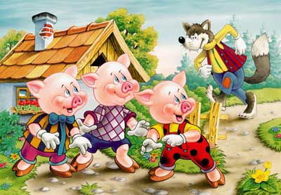
«Три поросенка»

Slide 5
Раскрасьте три кружочка от большого до маленького коричневым цветом
и отгадайте название сказки.

Slide 6
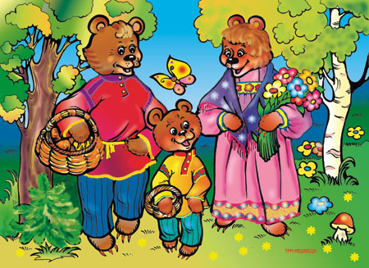
«Три медведя»

Slide 7
Раскрасьте
семь треугольников
серым цветом
и отгадайте название сказки.

Slide 8
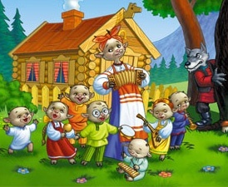
«Волк и семеро козлят»

Slide 9
А какая это может быть сказка?
V
V
V
V
V
V
V

Slide 10
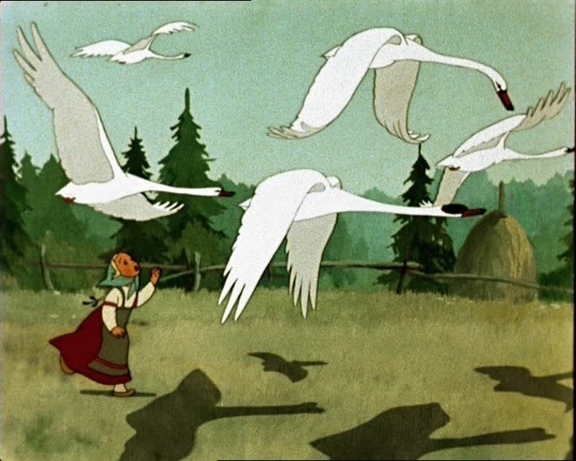
«Гуси-лебеди»

Slide 11
Отгадайте
персонажи каких сказок
живут в волшебных домиках

Slide 12
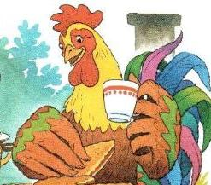
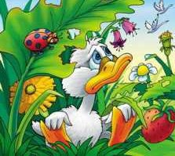
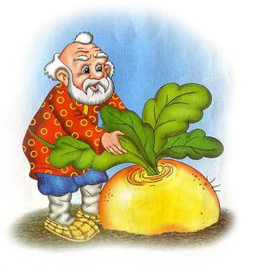
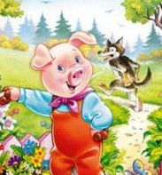
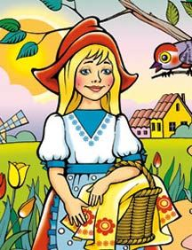
ДОМ УМА
СКАЗКА | ГЕРОЙ

Slide 13
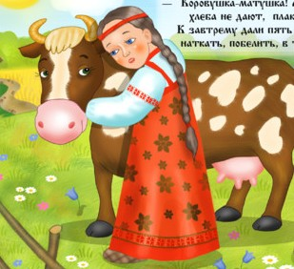
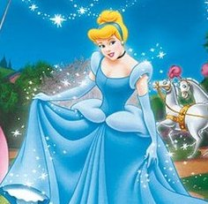
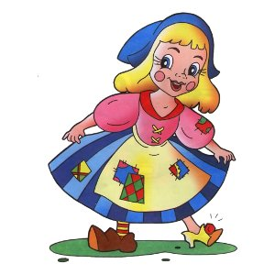
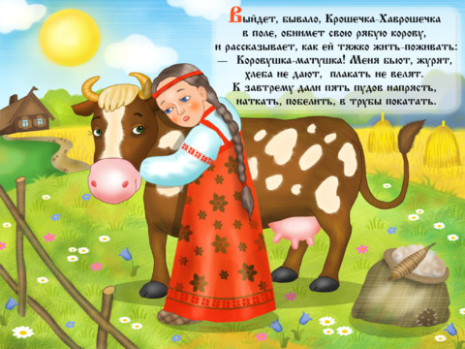
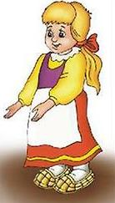
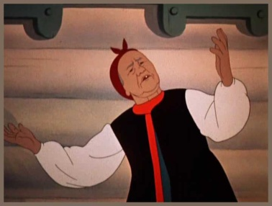
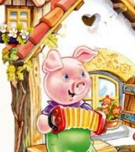
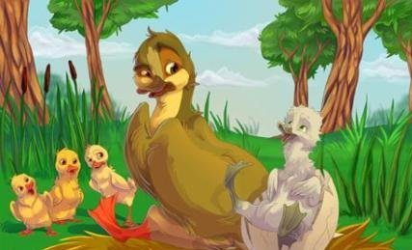
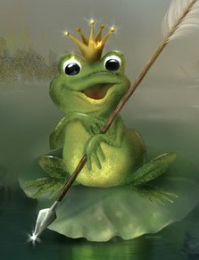
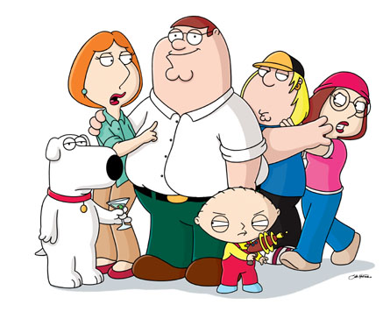
ДОМ ДОБРОТЫ
СКАЗКА | ГЕРОЙ

Slide 14
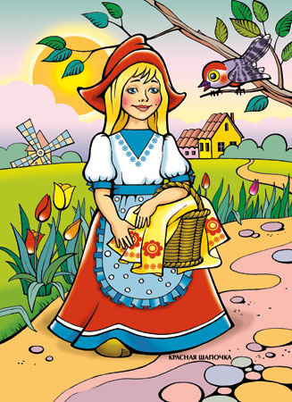
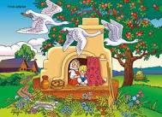
Понравилась ли вам игра?
Какие сказки
мы вспомнили?

Slide 15
ИГРА «ПОЧТАЛЬОН»
Цель: закрепить цифры от 1-го до 6-ти, геометрические фигуры, навыки чтения. Уточнить представление детей
о работе почтальона.

Slide 16
Прочитайте телеграмму, глядя на цифры:
ДЕДУШКА
ВАША
1
5
МАША
6
3
ВСТРЕЧАЙТЕ
4
2
ОБНИМАЮ
БАБУШКА
ДЕДУШКА
БАБУШКА
ВСТРЕЧАЙТЕ
ОБНИМАЮ
ВАША
МАША

Slide 17
ИГРА «ВИРТУАЛЬНЫЕ ОЧКИ»
Цель: закрепить основные цвета, геометрические фигуры.
Развить логическое мышление,
воображение и фантазию.

Slide 18
Что вы увидите если наденете «Виртуальные очки»?
А если очки станут красными, зелеными,
синими, желтыми?

Slide 19
Использованная литература:
Л.Б. Фесюкова «Креативные задания и схемы
для детей 4-7 лет»,
Творческий центр «Сфера», 2007г.

Slide 20
Спасибо за внимание!

